Slide 1


Психологический аспект формирования антикоррупционного мировоззрения и поведения
Государственное автономное образовательное учреждение дополнительного профессионального образования «Институт развития образования РТ»
Герасимова В.В., кандидат психологических наук

Slide 2
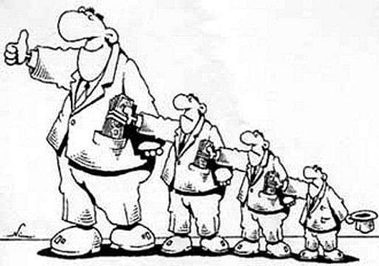
коррупция – только в ее последствиях правовая и экономическая проблема, а исходно – сугубо психологическая и общечеловеческая
Решетников М. Психология коррупции: утопия и антиутопия. СПб.: Восточно-Европейский институт психоанализа, 2008.

Slide 3

Кто Я?

Slide 4
Кем и чем Вы могли бы себя представить, кроме человека?
Характеристика объекта
В живом мире (образ) |  | В неживом мире (образ)
Характеристика образа
1.
2.
3.

Slide 5


Кто я?
Где я?
С кем я?
Зачем я?

Slide 6
Проективная методика
«6 незавершенных отношений»

Slide 7
Проективная методика
«6 незавершенных отношений»
Другие для меня | Я для других | Внутреннее «Я»
Семья | Карьера | Любовь

Slide 8
Модель логических уровней жизни человека
Среда
Действия
Идентичность – целостность, определенность и тождественность личности
Способности
Ценности
«Я» - идентичность
Кто «Я» - задает определенность нашу в мире

Slide 9
УПРАЖНЕНИЕ «МОИ СМЫСЛЫ»
Запишите, пожалуйста, вопросы:
1. Что я даю жизни? (Творчество, работа, учеба...)
2. Что я беру от жизни? (Ценности, переживания, опыт...)
3. Моя позиция по отношению к судьбе. Как я отношусь к тому, как я живу.
4. К чему я стремлюсь?
5. Что я даю труду?
6. Что я беру у труда?
7. Как я отношусь к труду?
Запишите, пожалуйста, ответы на эти вопросы. У вас получится маленький трактат о поисках смыслов.
Обсуждение. Впечатления

Slide 10
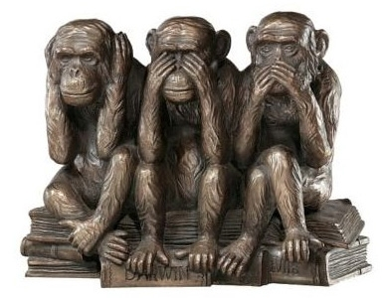

Slide 11


Slide 12
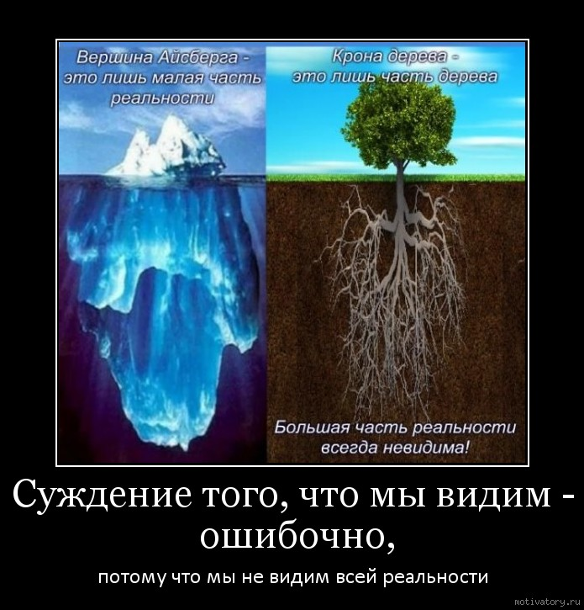
Суждение – это форма мышления, в которой что либо утверждается или отрицается об объектах, признаках или отношениях объектов

Slide 13
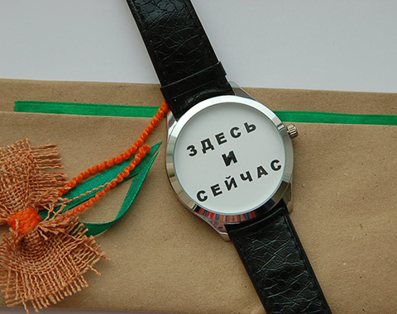

Slide 14
Мировоззрение – это система обобщенных взглядов на мир и место человека в нем, на отношение людей к окружающей действительности и самим себе, а также обусловленные этими взглядами их убеждения, идеалы, принципы познания и деятельности.
Поведение - это образ действия человека, которое зависит от внутренних или внешних факторов. Это особая форма деятельности: она становится именно поведением тогда, когда мотивация действий из
предметного плана переходит в план личностно-общественных отношений (оба эти плана неразрывны: личностно-общественные отношения реализуются при посредстве предметных).

Slide 15
коррупционное поведение –это поведение должного лица, направленное на получение личной выгоды путем злоупотребления служебным положением;
коррупционное давление – это совокупность социальных и психологических факторов воздействия на должностное лицо, приводящих к ситуации выбора между злоупотреблением властными полномочиями для получения личной выгоды или отказу от него;
антикоррупционная устойчивость – это системное свойство личности, проявляющееся в способности противостоять коррупционному давлению и осуществлять выбор между криминальным и законопослушным поведением в пользу последнего;
склонность к коррупции – это личностная предрасположенность к выбору коррупционного поведения в ситуации коррупционного давления;
антикоррупционное мировоззрение - это устойчивая система антикоррупционных взглядов, идей, принципов, ценностных ориентаций, а также соответствующее им поведение людей;
антикоррупционное поведение - это поведение людей (должностных лиц, граждан и юридических лиц), препятствующее формированию коррупциогенных факторов и коррупционной деятельности.

Slide 16
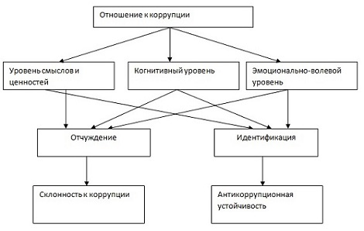
Рис. 1. Структурная модель отношения к коррупции

Slide 17
В основе коррупционного поведения лежат биопсихосоциодуховные механизмы, поэтому борьба с ним ведется на протяжении всей человеческой истории

Slide 18


тело
Нормативная и деформированная биопсихосоциальная модель человека

Slide 19
Биологические потребности предназначены для обеспечения целостности и гармоничности человека в границах тела, организма
Социальные потребности – обеспечение целостности и гармоничности человека в границах (в пространстве) общества - в сфере общения, дружбы, любви, совместной деятельности.
Духовные потребности проявляются стремлением в целостности и гармоничности человека в пространстве человечества, Вселенной, вечности. Это – ответственность, совесть, справедливость, милосердие, сострадание, патриотизм, подвиг, самоотверженность и др.

Slide 20
Биологические причины
Генетически обусловленные дефициты медиаторов – дофамина, норадреналина, серотонина, ГАМК, ацетилхолина и др.
Избыток-недостаток гормонов (тестостерона)
или рецепторов для них проявляются как
Симптомы психических и поведенческих расстройств: сниженное настроение, отсутствие интересов, активности, удовольствий, радости, скука, тревога, агрессивность, бессонница и т.п.
Эти симптомы побуждают людей к поиску способов компенсации этих дефицитов.

Slide 21
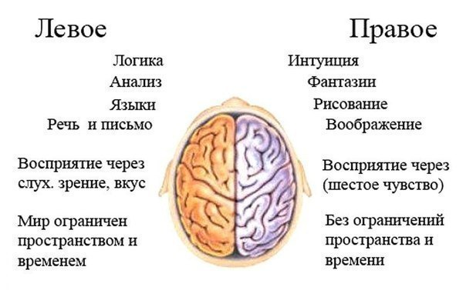
Информационными воздействиями можно активизировать разные отделы и функции мозга

Slide 22
СВОЙСТВА КОРРУПЦИОГЕННОЙ ЛИЧНОСТИ
уровень смыслов и ценностей (жизненные цели, стремления, смыслы и ценностные ориентации);
когнитивно-нравственный уровень (нравственное самосознание, установки нравственного поведения, правосознание, структура ответственности и долга);
эмоциональный уровень (удовлетворенность жизнью, удовлетворенность профессией, удовлетворенность личным статусом, само­отношение);
регулятивный уровень (локус контроля, механизмы принятия решений);
поведенческий уровень (ведущий тип реагирования).
Манолова Олеся Николаевна, кандидат психологических наук, доцент кафедры акмеологии и психологии профессиональной деятельности РГСУ при Президенте РФ

Slide 23
1. Ценностные ориентации и жизненные идеалы образуют содержательную сторону направленности личности и выражают внутреннюю основу ее отношения к действительности. Очевидно, что для коррупциогенной личности характерно преобладание материальных, а не духовных ценностей личности, что предопределяет ее выбор в ситуации конфликта интересов между личными и общественно значимыми интересами в пользу личных интересов. Тем самым для человека с высокой склонностью к коррупции мерилом счастья и блага будет роскошь, а ведущей ценностью – ценность «Иметь», а не ценность «Быть».
.
Манолова Олеся Николаевна, кандидат психологических наук, доцент кафедры акмеологии и психологии профессиональной деятельности РГСУ при Президенте РФ

Slide 24
2.К этому уровню мы относим установки нравственного поведения, а именно:
-индивидуальные,
-моральные,
-социальные и
-правовые установки.
Если в структуре детерминант нравственного поведения преобладают индивидуальные установки, то показатели антикоррупционной устойчивости будут выше, поскольку эти установки интериоризированы, присущи нравственному самосознанию личности, стали индивидуальными нормами поведения. Если преобладают моральные детерминанты – ниже, если социальные – еще ниже, а наиболее низкими показатели антикоррупционной устойчивости будут в случае преобладания правовых детерминант, так как основным регуля­тором нравственного поведения при этом являются внешние по отношению к человеку принципы ретрибутивной справедливости (система поощрения и наказания).
Манолова Олеся Николаевна, кандидат психологических наук, доцент кафедры акмеологии и психологии профессиональной деятельности РГСУ при Президенте РФ

Slide 25
3.Эмоциональный уровень. На эмоциональном уровне мы выделяем несколько показателей, значимых для определения склонности к коррупции: удовлетворенность жизнью, удовлетворенность профессией, удовлетворенность личным статусом и самоотношение. По шкале удовлетворенности жизнью можно вы­ делить высокий, средний и низкий уровень.
Самоотношение как обобщенное и устойчивое отношение субъекта к самому себе интегрирует элементы Я-концепции. Позитивный образ «Я», самопринятие и положительная самооценка создают благоприятный фон для конструктивного поведения личности в сложных ситуациях выбора. Негативное самоотношение и неадекватная самооценка оказывают деформирующее воздействие на правовое поведение личности, активизируют комплекс неполноценности и поиск компен­саторных механизмов в виде повышения значимости личности за счет увеличения материальных благ. По-видимому, позитивный образ «Я», самопринятие и положительная самооценка должны коррелировать с антикоррупционной устойчивостью личности, а негативное самоотношение и неадекватная самооценка должны коррелировать со склонностью к коррупции.
Манолова Олеся Николаевна, кандидат психологических наук, доцент кафедры акмеологии и психологии профессиональной деятельности РГСУ при Президенте РФ

Slide 26
. 4.Регулятивный уровень. На регулятивном уровне для определения склонности к корруп­ции значимым оказывается показатель локуса контроля. Под локусом контроля принято по­ нимать склонность человека видеть источник управления своей жизнью либо преимуществен­но во внешней среде, либо в самом себе [1].В связи с этим выделяют два типа локуса контроля: интернальный и экстернальный.
Человек с экстернальным локусом контроля склонен приписывать ответственность за все вне­шним факторам: другим людям, судьбе, слу­чайности, окружающей среде. Человек с интернальным локусом контроля принимает ответственность за события своей жизни на себя. Скорее всего, коррупциогенная личность будет обладать экстернальным локусом контроля, а то время как личность с высокой антикоррупционной устойчивостью – интернальным локусом контроля.
Манолова Олеся Николаевна, кандидат психологических наук, доцент кафедры акмеологии и психологии профессиональной деятельности РГСУ при Президенте РФ

Slide 27
5. Поведенческий уровень.
Можно выделить два основных типа реагирования:
импульсивный и
рефлексивный.
Для импульсивного типа характерна спонтанная эмоциональная реакция на внешние раздражители. При рефлексивном типе реагирования действия человека опосредованы логическим анализом ситуации. Очевидно, что человек с ведущим импульсивным типом реагирования в большей степени будет склонен к коррупционному поведению, чем человек с ведущим рефлексивным типом реагирования.
Манолова Олеся Николаевна, кандидат психологических наук, доцент кафедры акмеологии и психологии профессиональной деятельности РГСУ при Президенте РФ

Slide 28
психологический портрет коррупциогенной личности.
Для нее характерно:
осмысление жизни через приобретение материальных благ,
стремление к роскоши как показателю счастья,
неосознанная мотивация и недифференцированная структура установок нравственного поведения,
низкий уровень удовлетворенности жизнью,
негативное самоотношение и неадекватная самооценка,
экстернальный локус контроля,
импульсивный тип реагирования.
Каждая из этих характеристик повышает склонность к коррупции, которую можно описать как интегральный показатель.
Манолова Олеся Николаевна, кандидат психологических наук, доцент кафедры акмеологии и психологии профессиональной деятельности РГСУ при Президенте РФ

Slide 29
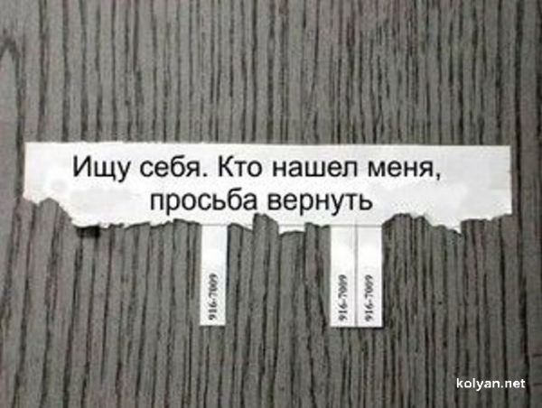

Slide 30
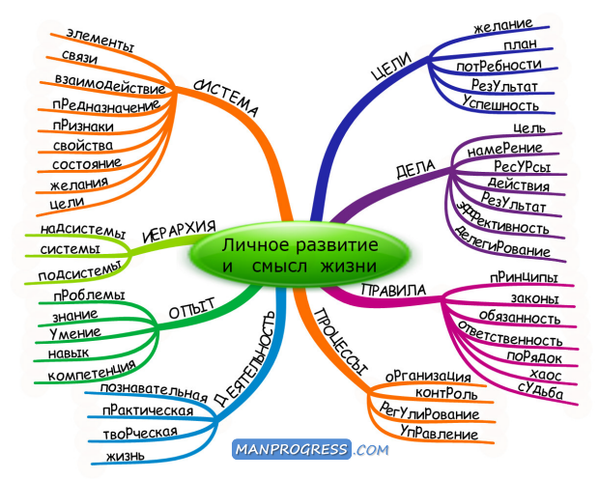

Slide 31
Восстановление со-знания
Обязательным условием реализации этого алгоритма является создание у субъектов ОД мотиваций на восстановление со-знания (соединения знаний),
- связности, стройности и непрерывности мышления, как инструментов необходимых для восстановления ориентировки во времени, пространстве и собственной личности.

Slide 32
Социальные причины
Э. Дюркгейм: социальные кризисы, приводят к рассогласованию принятых норм и жизненного опыта человека и наступает состояние аномии.
Аномия - это разрыв между предписанными культурой целями и доступностью социально одобряемых средств для их достижения.

Slide 33
распространения психологии потребления
философии «жизни одним днем»
коммерциализации исполнения должностных обязанностей

Slide 34
Коррупция должна быть не просто незаконной. Она должна стать неприличной.
Д.А. Медведев

Slide 35
В Тилбургском университете следили за мозговой деятельностью облеченных властью людей и обнаружили, что у них наблюдалась активность в областях, связанных с расторможенностью свойственной человеку, находящемуся в алкогольном опьянении. Алкоголь сужает внимание и провоцирует поведение, которое можно назвать гиперуверенностью в себе и гипернапористостью
Получается, что высокопоставленный человек, который хочет «взять плату за услуги», до конца не отдает себе отчета или предпочитает не верить в то, что в какой-то момент для него все может полететь в тартарары
Йорис Ламмерс назвал этот эффект «моральной близорукостью»

Slide 36
Зависимость
от власти и денег

Slide 37
О влиянии власти на личность
Древняя восточная мудрость: «Если хочешь узнать человека, дай ему власть и деньги».
Запад-капитализм: «Власть – это наркотик. Кто попробовал его хоть раз – отравлен ею навсегда». У. Черчилль
Соврем. Россия депутат законодательного собрания Свердловской области М.Ряпасов: «Власть это 100% - ный наркотик…Не бывает передозы…От него очень сложно избавиться». Добровольно отказался от манадата

Slide 38
Патогенез и клиника влияния власти
профессор А.И. Белкин объяснил патогенез изменения личности и поведения у людей во власти повышением синтеза в их организме эндорфинов.
«По моим наблюдениям, первая реакция психики на наркотик - снижение критики. От ощущения собственного могущества человек утрачивает возможность трезво оценивать себя.
Одновременно появляется недоверчивость к близкому окружению.
Превратно воспринимается действительность. На задворки сознания вытеснять все, что не приносит удовольствия, доходит до полного самоослепления.

Slide 39
Клиника зависимости от власти
Возникает эффект привыкания. Доза, которой хватало вчера, перестает действовать. И ежедневно нужно делать нечто такое, чтобы она возрастала.
Психика при этом, естественно, регрессирует. Исчезает ощущение единства с миром, исчезает способность к сопереживанию, угасают живые чувства.
Эндорфинозависимым с трудом удается сотрудничать с другими людьми, все решения они хотят принимать самостоятельно.
А тот, кто пытается покуситься на источник радости - их власть, вызывает у них вспышки просто-таки животной злобы». А.И.Белкин

Slide 40
Наркологический подход к анализу зависимости от власти и денег

Slide 41
1. Сходство зависимостей от ПАВ и власти по нецелевому применению
ПАВ - опиаты
власть и деньги
Целевое предназначение демократической власти – служение народу. Депутаты – слуги народа. Власть является инструментом управления, контроля, организации общества, обеспечения справедливости и порядка, защиты интересов избирателей.
Не целевое использование власти направлено на создание личного благополучия за счет других, путем нарушения нравственных, культурных, социальных, правовых и других норм – обмана, воровства, коррупции, насилия и др.
Целевое применение опиатов обосновано наличием медицинских показаний – выраженного болевого синдрома, кашля, не купирующегося противокашлевыми средствами, сильной одышке, обусловленной сердечно-сосудистой недостаточностью.
Наркоманам нужно не целевой эффект - анальгезия, а сопутствующие ей психотропные эффекты.

Slide 42
2.Сходство субъективных «психотропных» эффекты наркотиков и власти (денег)
ПАВ
Власть и деньги
У наркоманов мотивацией к применению наркотиков является возможность ощутить состояние эйфории, субъективной приятности, отвлечься от объективной реальности, то есть психотропные эффекты препаратов,
У людей, зависимых от власти и денег мотивация обладания ими аналогична. Быть властным и богатым субъективно приятно. Это радует, позволяет резко улучшить комфортность самочувствия и жизни

Slide 43
3. Влечение к наркотику и власти близки по качественным и количественным характеристикам
опиаты
Власть и деньги
Состояние опьянения предпочтительнее чем состояние трезвости. Возникает навязчивое желание ощутить действие «любимого» наркотика, оказаться в ситуациях и в компаниях, в которых велика вероятность ощутить радость. Зависимый ищет и сам создает поводы для приема наркотика. Наркотизация становится главной, доминирующей потребностью человека.
У людей, получивших власть и деньги, и сопряженные с ними удовольствия, быстро происходит «перезагрузка» личности. Формируется убежденность в том, что такой формат жизни самый предпочтительный. Власти и денег хочется всегда и в возрастающих количествах. Цели жизни, стратегии поведения меняются так, чтобы закрепиться в статусе властных и богатых

Slide 44
4. Искажение восприятия реальности у зависимых от ПАВ и от власти сходно по механизмам и результату
ПАВ
Власть и деньги
Искажение восприятия света, цвета, звука, веса, формы, времени и других параметров окружения. Все психические функции изменяются, усиливаются или слабеют, ускоряются или замедляются, смешиваются или разобщаются и т.д. Субъективная картина мира и себя обычно очень позитивная, но не соответствует реальности
Значимость собственного благополучия затмевает служение избирателям. Нравственные, культурные и правовые нормы становятся относительными. Появляются двойные стандарты. Меняются содержания понятий добра и зла и т.д.
«Я начальник – ты дурак»

Slide 45
5. Эгоцентризм и высокая самооценка в равной степени свойственны зависимым от пав и власти (денег)
ПАВ
власть и деньги
Получение собственного удовольствия приоритетно. Для приобретения наркотиков и продолжения наркоманского образа жизни денег не жалко. Наркоманы доводят до нищеты своих родителей, причиняют им тяжелые душевные и физические страдания, никого не щадят. Озабочены только своей персоной. Имеют только права. Им все должны. Никакой критики в свой адрес они не терпят.
Личные интересы важнее общих. Для удержания во власти тратятся огромные суммы денег. Социальный и финансовый статус важнее, чем нравственный, культурный и физический. «Хозяин» может уменьшать зарплату подчиненным, чтобы повысить свою. Богатые не уважают, не любят, не замечают бедных. Критики в свой адрес они также не любят.

Slide 46
6. Снижение (упрощение и укорочение) реакции на ПАВ или власть и деньги обусловливает необходимость повышения доз или должностей и доходов.
Власть и деньги
ПАВ
Организм защищается от ПАВ использует несколько механизмов для уменьшения и укорочения их действия.
Картина опьянения упрощается. исчезают самые приятные и желательные компоненты.
Чтобы скомпенсировать проявления отвержения наркотиков и получить желаемый психотропный эффект повышают разовые и суточные дозы учащают их прием.
Имеющиеся доходы когда-то становятся недостаточными.. Удовольствия становится привычным, недостаточно яркими и длительными. Хочется еще чего-то более впечатляющего… Зависимым нужно подниматься по ступеням карьерной лестницы. увеличивать зарплаты, вознаграждения и откаты.
К.Маркс: о менеджменте
Обеспечьте 10% прибыли, и капитал согласен на всякое применение;
20% – становится оживленным;
50% – готов сломить голову;
100% – попирает ногами все законы;
300% – нет такого преступления, на которое он не рискнул бы хотя бы под страхом виселицы.

Slide 47
7. Специфическая солидарность, избирательная коммуникативность
ПАВ
Власть и деньги
Групповая зависимость от ПАВ проявляется в том, что они употребляются в компаниях, «за компанию». Встреча со «своим» человеком из компании всегда актуализирует влечение и создает мотивацию к наркотизации. Члены группы индуцируют друг друга на употребление психоактивных веществ, проявляют солидарность
Люди, зависимые от власти и денег также группируются в партии, фракции, клубы по интересам, по спортивным и иным увлечениям. Они стремятся отделиться от «чужих», жить и отдыхать среди «своих». У них формируются свои нормы поведения, потребления, имиджа, коммуникации и т.д

Slide 48
8. Синдром отмены или абстинентный синдром
ПАВ
Власть и деньги
За время потребления наркотика формируются новые функциональные системы регуляции и метаболизма, интегрирующие наркотик.
При его отнятии они дезорганизуются, что проявляется нарушениями всех систем и функций организма – психическими, неврологическими, соматическими и поведенческими расстройствами:
Когда людей, зависимых от власти и денег, лишают этих источников удовольствий, у них тоже развивается синдром отмены с похожими психическими, неврологическими, соматическими и поведенческими расстройствами.

Slide 49
9. Моральная деградация
ПАВ
Власть и деньги
Упрощение и огрубение личности, утрата высших - духовных, культурных, социальных потребностей.
Исчезают нравственные понятия совести, долга, честности, ответственности благодарности и др. Становятся крайне лживыми, эгоистичными, циничными, вероломными, безжалостными.
Отсутствует критика к болезни, желание лечиться и менять асоциальный наркоманский образ жизни на трезвый и нормативный.
У зависимых от власти и денег развиваются аналогичные изменения личности,
Отсутствует критика к болезни и желание лечиться

Slide 50
Надо осознать, что власть, деньги, наркотики, алкоголь, табак, игровые автоматы, компьтер, интернет - не самоцель, а инструменты
для перехода из неприятной реальности в приятную нереальность
А.М. Карпов, д.м.н, профессор

Slide 51
Осознание сходства причин, патогенеза, симптомов опьянения и отрезвления, абстиненции, структурно-динамических проявлений зависимостей, их исходов, принципов профилактики, лечения и реабилитации зависимых обусловливает необходимость смены стратегий от противодействия отдельным веществам к стратегиям восстановления со-знания для добровольного отказа от всех форм зависимостей

Slide 53
Современная ноосферная парадигма развития общества
Из резолюции Международной научной конференции, посвященной 150-летию В.И.Вернадского. Санкт-Петербург 13.03.2013:
Для улучшения качества жизни и управления необходимо осуществлять принцип примата духовных потребностей над материальными потребностями,
Примата долгосрочных интересов сохранения природы и разнообразия форм жизни на земле над краткосрочными интересами получения прибыли и эгоцентричных форм обогащения и потребления наслаждений.

Slide 54
Общечеловеческие ценности
Таких ценностей много. В западной редакции они друг друга исключают. Эгоистические, личные, потребительские, свободно-демократические ценности создают кризис, регресс, депопуляцию.
Поэтому нужна информационно-психологическая перезагрузка общечеловеческих ценностей с учетом иерархии их масштабов и приоритетов.
Такая система ценностей давно известна и представлена в мировых религиях, науках и искусствах. В настоящее время она определяется как биопсихосоциальная научная парадигма, обозначающая наличие в структуре человека трех составляющих – биологической, социальной и духовной.

Slide 55
Начинаются зависимости не в теле а в «голове» – с потери со-знания,
т.е. с разобщения между знаниями и поведением. Управляемый хаос– главная угроза нашей эпохи
Расщепление психики первично, соматические и поведенческие последствия вторичны
Противодействие зависимостям нужно перенести из пространства соматического здоровья в пространство психического и духовного здоровья и нормализации
политической ситуации.

Slide 56
Наша концепция выхода из кризиса
Стратегия – самозащита
Способ – добровольный отказ от всех видов саморазрушения, в т.ч. властью и богатством
Ресурс – безграничный разумный эгоизм – переходящий в альтруизм
Теоретическая основа – потребностно-иерархическая биопсихосоциальная структура человека и общества с нормативным возрастанием потребностей от биологических через социальные к духовным
Достоинства – научность, интегративность, незатратность,
Реализация нравственных, интеллектуальных, эмоциональных, волевых, временных и других ресурсов граждан и общества

Slide 57


Slide 58
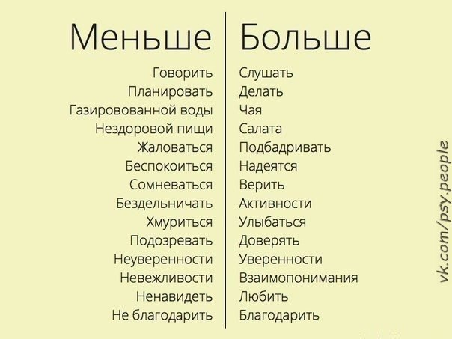

Slide 59
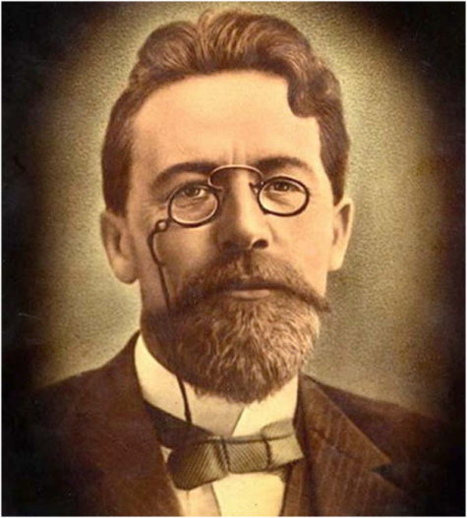
Государственное автономное образовательное учреждение дополнительного профессионального образования «Институт развития образования РТ»
Берегите в себе человека… А.П.Чехов
Благодарю за внимание!

